Slide 1
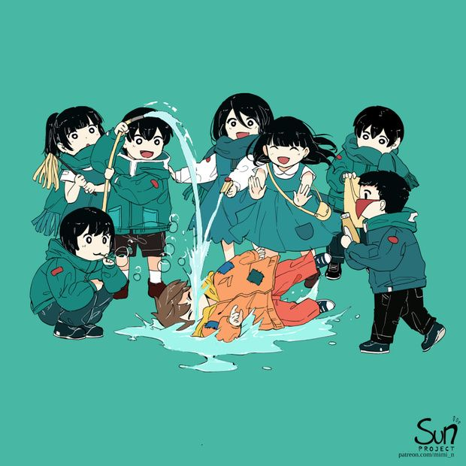

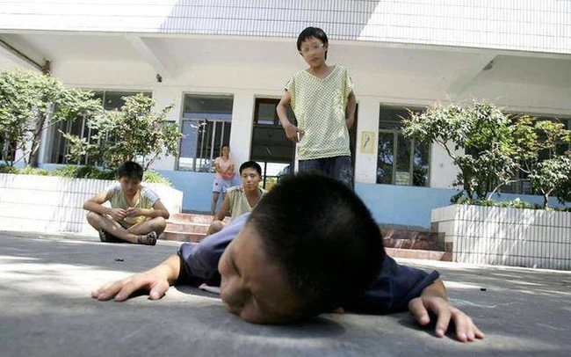
BẮT NẠT
(Nguyễn Thế Hoàng Linh)
HOẠT ÐỘNG 1 : KHỞI ÐỘNG
Những bức tranh trên gợi cho em nghĩ đến hành vi nào? Em nghĩ gì về hành vi ấy?
Nếu bị bạn bắt nạn, em sẽ làm gì?

Slide 2

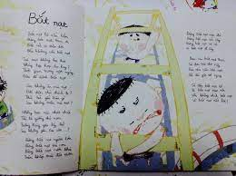
BẮT NẠT
(Nguyễn Thế Hoàng Linh)
“ Bắt nạt” hành vi khá phổ biến trong tuổi học trò. Đơn giản thì dành của bạn cây bút, quyển sách, món đồ, đáng lo hơn là những lời nói dọa nạt, những lần động chân, động tay. Mức độ ảnh hưởng của hành vi bắt nạn thì cũng đáng kể. Nhiều bạn HS rơi vào tâm trạng lo lắng, hoang mang, thậm chí sợ hãi. Nói đến chuyện bắt nạt, có lẽ chỉ ở các giờ học ngoại khóa, các tiết trải nghiệm thôi. Ấy thế mà nhà thơ Nguyễn Thế Hoàng Linh lại viết thành thơ các em ạ.
Trước một hành động rất xấu xí ấy, nhà thơ muốn nhắc nhở mỗi chúng ta cần làm gì? Chúng ta cùng khám phá bài thơ!

Slide 3
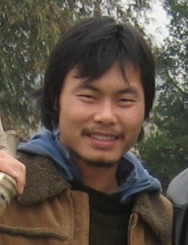
I. Đọc- tìm hiểu chung
1. Tác giả:
Hãy đọc SGK trang 31 và giới thiệu những hiểu biết của em về nhà thơ Nguyễn Thế Hoàng Linh Em biết những tác phẩm nào của nhà thơ?

Slide 4
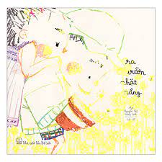

I. Đọc- tìm hiểu chung
1. Tác giả:
Nguyễn Thế Hoàng Linh sinh năn 1982, quê ở Hà Nội, là một nhà thơ trẻ, sáng tác thơ từ năm 12 tuổi, anh có hàng ngàn bài thơ
- Thơ anh viết cho trẻ em rất hồn nhiên, ngộ nghĩnh, trong trẻo, vui tươi
- Các tập thơ: Uống một ngụm nước biển, Bé tập tô, Ra vườn nhặt nắng...
Nguyễn Thế Hoàng Linh

Slide 5
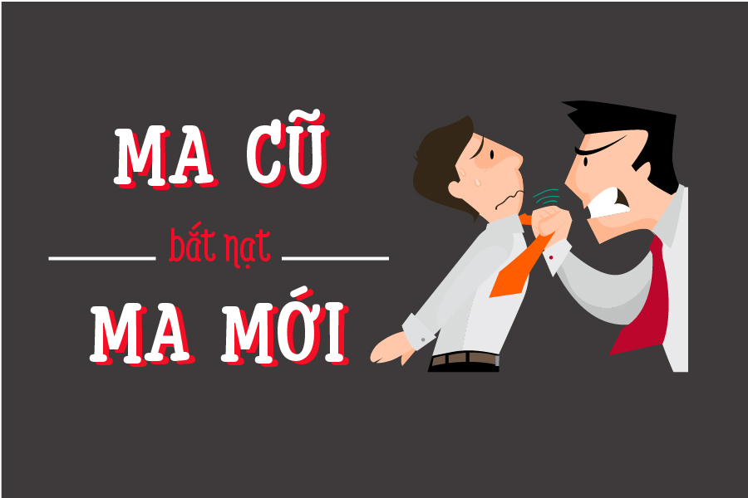


I. Đọc- tìm hiểu chung
1. Đọc, chú thích
Đọc văn bản giọng đọc tâm tình, gần gũi, dứt khoát.

Slide 6

I. Đọc- tìm hiểu chung
1. Đọc, chú thích
Qua phần chuẩn bị bài ở nhà, hãy cho biết VB Bắt nạt thuộc loại gì? Giới thiệu khái quát về tác phẩm? (Bài thơ được rút ra từ tập thơ nào, thể thơ gì)
Nhân vật “tớ” là ai? Nhân vật tớ có vai trò gì trong bài thơ ?
2. Tìm hiểu chung

Slide 7

I. Đọc- tìm hiểu chung
1. Đọc, chú thích
b. Tìm hiểu chung
- Xuất xứ: In trong tập thơ: , Ra vườn nhặt nắng, sáng tác năm 2017
- Thể thơ: 5 chữ
- Phương thức biểu đạt chính: Biểu cảm.
- Chủ đề: Hiện tượng bắt nạt
- Nhân vật trữ tình: Tác giả xưng “tớ”

Slide 8


II. Đọc – hiểu văn bản
Hoạt động nhóm
Nhân vật "tớ" trong bài thể hiện thái độ như thế nào với các bạn bắt nạt và bị bắt nạt?
Tìm những câu thơ thể hiện thái độ của nhân vật tớ với người bắt nạn? -Cách đề cập vấn đề của nhân vật tớ có gì đặc sắc (cách xưng hô, giọng thơ, cách nói...của nhân vật tớ)?
Cụm từ “đừng bắt nạt” được xuất hiện bao nhiêu lần trong bài thơ? Đó là phép tu từ gì, tác dụng của phép tu từ ấy?
Từ đó, em hãy nhận xét về thái độ của nhân vật tớ với người bắt nạt? Em có đồng tình với thái độ đó không?

Slide 9
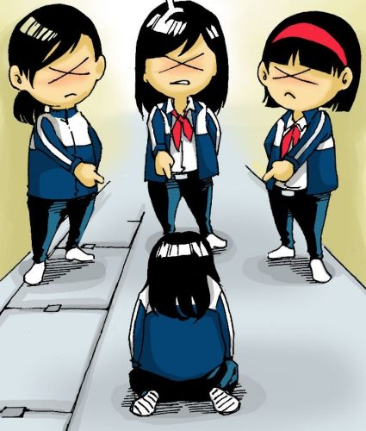
II. Đọc – hiểu văn bản
Những câu thơ bày tỏ thái độ của nhân vật tớ với người bắt nạt:
- Bắt nạt là xấu lắm
- Bất cứ ai trên đời/Đều không cần bắt nạt.
- Vẫn không thích bắt nạt/ Vì bắt nạt rất hôi
1. Thái độ của nhân vật tớ
a. Với các bạn bắt nạt

Slide 10
II. Đọc – hiểu văn bản
1. Thái độ của nhân vật tớ
a. Với các bạn bắt nạt
- Vẫn không thích bắt nạt/ Vì bắt nạt rất hôi
+ Cách xưng hô: “tớ- bạn”, gọi “bạn ơi” tạo giọng thơ tâm tình, trò chuyện.
+ Câu hỏi dí dỏm, hài hước: “Sao không nhảy híp- hóp?”, “Sao không ăn mù tạp?”
+ Cụm từ “đừng bắt nạt” nhiều lần lặp đi lặp lại trong bài thơ. Phép điệp ngữ “đừng bắt nạt” là lời nhắc nhở, thể hiện thái độ phủ định với thói xấu bắt nạt.

Slide 11

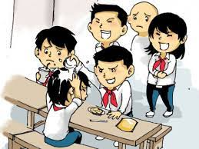
II. Đọc – hiểu văn bản
1. Thái độ của nhân vật tớ
a. Với các bạn bắt nạt
* Nhân vật tớ bày tỏ thái độ đối với các bạn bắt nạt rất thẳng thắn, phủ nhận một cách dứt khoát, mạnh mẽ chuyện bắt nạt. Coi đó là việc xấu xí, không nên làm.
* Tuy nhiên, nhân vật tớ không dùng cách lên án kịch liệt mà ngược lại thái độ cởi mở, thân thiện.

Slide 12
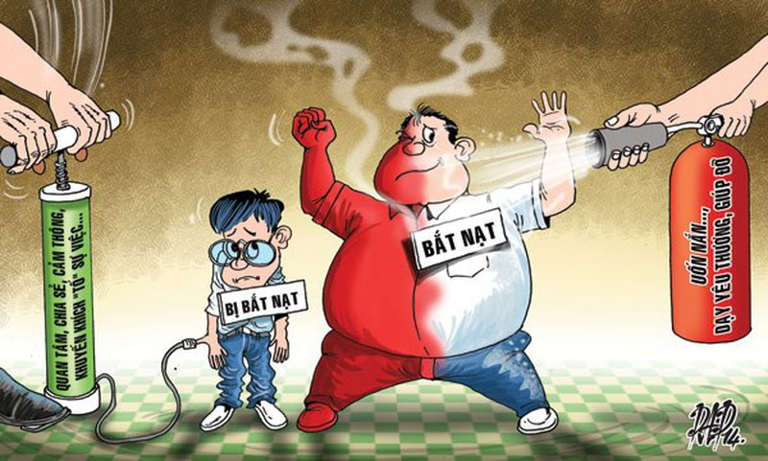

II. Đọc – hiểu văn bản
1. Thái độ của nhân vật tớ
2. Ý vị hài hước của bài thơ
Bài thơ nói chuyện bắt nạt ẩn chứa ý vị hài hước. Hãy chỉ ra một số biểu hiện của ý vị hài hước đó?
- Bắt nạt là một thói xấu, có thể gây tổn thương, nỗi sợ hãi, ám ảnh, thậm chí cả hậu quả nặng nề nhưng bài thơ lại nói bằng giọng điệu hồn nhiên, dí dỏm, thân thiện
- Cách nói hài hước, dí dỏm, hình ảnh thơ ngộ nghĩnh: “Sao không ăn mù tạp/ Đối diện thử thách đi”
“Tại sao lại không hát/ Nhảy híp hóp cho hay”.
- Lí giải hồn nhiên, phù hợp tâm lí trẻ thơ: Bắt nạt “rất hôi”, “dễ lây” tạo ra tiếng cười nhẹ nhàng, khiến câu chuyện dễ tiếp nhận, thể hiện cách nhìn thân thiện, bao dung và tinh thần đối thoại. Bởi vì không chỉ người bị bắt nạt cần bảo vệ, mà người bắt nạt cũng cần được giúp đỡ.

Slide 13
III. Tổng kết
1. Nội dung:
- Bài thơ nói về hiện tượng bắt nạt là thói quen xấu xí, đáng chê. Từ đó giúp mọi người có thái độ đúng đắn trước hiện tượng bắt nạt, góp phần xây dựng môi trường học đường lành mạnh, an toàn, hạnh phúc.
- Tâm hồn thơ trong sáng, cách nhìn thân thiện, bao dung của nhà thơ.
2. Nghệ thuật:
- Thể thơ 5 chữ
- Hình ảnh thơ ngộ nghĩnh.
- Giọng thơ hài hước, dí dỏm, tâm tình, gần gũi, tạo không khí thân thiện, khiến người nghe dễ tiếp nhận, thể hiện cách nhìn bao dung.
Đọc bài thơ, em thấy tác giả muốn nhắn gửi thông điệp gì?
Đồng thời giúp em hiểu gì vẻ đẹp tâm hồn của nhà thơ Nguyễn Thế Hoàng Linh?
Nghệ thuật đặc sắc của bài thơ như thế nào?

Slide 14

HOẠT ĐỘNG 4: LUYỆN TẬP
Đề bài
Viết một đoạn văn ngắn (5 đến 7 dòng), nêu suy nghĩ của em về hiện tượng bắt nạt trong học đường.

Slide 15

HOẠT ĐỘNG 4: LUYỆN TẬP
Yêu cầu:
Về nội dung: HS bày tỏ quan điểm của mình về hiện tượng bắt nạt trong học đường.
Gợi ý:
Hiện tượng bắt nạt trong học đường là hiện tượng đáng chê/ tiêu cực, cần loại bỏ.
Tại sao? Lí giải những hậu quả đối với người bị bắt nạt, người bắt nạt, mọi người.
Cần xây dựng môi trường học đường AN TOÀN, HẠNH PHÚC.
Đoạn văn giới hạn số câu: khoảng 5-7 câu.

